Slide 1
第一章 企業資源規劃之發展與趨勢
授課教師：賴鍵元
研 究 室：誠勤805
E-mail：fi012@mail.oit.edu.tw

Slide 2
課程大綱
ERP意義與發展
ERP資訊系統的演進過程
21世紀企業資訊化所面臨的挑戰與衝擊
ERP資訊系統與內部控制的關連
Notes:
【章節分隔頁】
於每章開始之前揭示，再次提醒本章之學習內容有哪些

Slide 3
企業資源規劃之定義
「企業資源規劃系統乃是－會計導向(Accounting-Oriented)的資訊系統，其主要的功能為將企業用來滿足顧客訂單所需的資源(涵蓋了採購、生產與配銷運籌作業所需的資源)進行有效的整合與規劃，以擴大整體經營績效、降低成本」 (美國生產與庫存控制學會APICS)
An accounting-oriented information system for identifying and planning the enterprise-wide resources to take, make, ship and account for customer orders. (APICS Dictionary 8th ed.)

Slide 4
企業資源規劃系統
何謂ERP(Enterprise Resource Planning)資訊系統
簡單而言，ERP資訊系統，就是一套資訊管理系統，用以輔助企業執行營運有關的作業程序，包括從客戶的報價、接單、採購、生產、存貨到財務與人事資源管理等，都是ERP的範圍

Slide 5
企業資訊系統之發展 (Cont.)
MRP-1970
Material Requirement Planning
MRPⅡ-1980
Manufacturing Resource Planning
ERP-1990
Enterprise Resource Planning
Extended ERP
(包含 ERP+CRM+SCM+EC+MES+BI+KM 等)
ERPⅡ-2000
RTE
Real Time Enterprise

Slide 6
第一階段 MRP 物料需求規劃

Slide 7
MRP 物料需求規劃 (MRP, Material Requirement Planning)
1970年代，大部分的企業以製造為主，當時人工充沛 、成本低廉，但產品材料佔製造成本超過50%，因此，如何有效控管原料為企業管理之重點
生產模式：大量生產
企業重點：物料規劃、優良品質、低成本 (適當的量、適時的料)
需求重點：物料品質成本
管理重點：主要以製造工廠內的物料規劃與管理為重點

Slide 8
MRP 物料需求規劃 (Cont.)
目的 ： 降低製造業用料規劃不當 ( 不即時、 用量計算不正確) 所衍生出的存貨積壓 & 降低因用料規劃不良所造成的生產力損失 (停工待料、緊急缺料…..)
邏輯思維： 依商品出貨的生產排程計劃 ，在用料的需求時間點，即時 供給適量的材料 ，讓製造現場順利投料生產並能準時出貨

Slide 9
MRP 物料需求規劃 (Cont.)
MRP物料需求計劃的理論基礎，就是以生產產品的用料清單(Bill of Material，簡稱BOM)及生產與採購的前置時間，以及原物料的採購及生產為基本條件，來規劃何時該採購？何時該生產？採購多少數量？生產多少數量？

Slide 10
A：製成品/最終產品/ 業務銷售商品
C：半成品
B、K、H：採購件/ 原物料
A
生產前置天數：6天
B
2C
採購前置天數：3天
生產前置天數：5天
採購前置天數：7天
K
2H
採購前置天數：4天
日 | 一 | 二 | 三 | 四 | 五 | 六
 | 1 | 2 | 3 | 4 | 5 | 6
7 | 8 | 9 | 10 | 11 | 12 | 13
14 | 15 | 16 | 17 | 18 | 19 | 20
21 | 22 | 23 | 24 | 25 | 26 | 27
28 | 29 | 30
(領料生產)
(完工)
(交貨)
※六、日休假

Slide 11
採購前置時間之定義
採購前置時間 :
定義對象為採購的原物料 or 商品
簡單的說 ，從企業開始下原物料採購單到供應商處取得原物料時間週期稱之
詢價議價比價
等待時間
運輸時間
收貨時間
下採購單 到貨

Slide 12
生產(製造)前置時間之定義
生產(製造)前置時間 :
定義製造商品， 從投料(領料)生產到完工檢驗良品入庫時間
等待領料
安排時間
實際生產時間
預計開工 預計完工

Slide 13
MRP 的案例
限制條件：
8/20 出貨 (出貨量100pcs)
8/20 當天有存貨量60pcs
商品組裝需5個工作天
採購原料需10個工作天
星期六、日不休假
請列出所有的時間點？ (何時採購、何時領料開工、何時完工…)

Slide 14
MRP 的案例 (Cont.)
一張訂單的出貨日期為8/20，需要出貨量為100 pcs，從投料組裝需要5個完整工作天，8/20 該天存貨可用量為60 pcs，因此生管單位知道如果該訂單要如期出貨，存貨尚缺40 pcs的商品；故需在8/19完工，才能滿足8/20訂單出貨量的需求
又若為生產40 pcs的成品必須要在5天前開始組裝，表示組裝材料應該在8/13到貨（8/14開始領料生產）。假設買這些組裝的原料需要10天，表示8/3 所有的原物料都必須發出採購單通知供應廠商開始製造

Slide 15
MRP 的案例 (Cont.)
8/3
8/13
8/14
8/19
8/20
40 pcs之原物料採購單發出日期
原物料到貨
完工
製令預計領料開工日 (40 pcs 開始投料組裝)
訂單預計出貨日
(40 pcs完工＋60 pcs存貨，共100 pcs可出貨)

Slide 16
範例規劃重點
以上這個案例就是MRP的基礎理論概念，這個概念一共有三個時間點：8/20、8/14及8/3 ，是規劃的重點：
8/20出貨時間點： 因為當天要出貨100 pcs，但是庫存只有60 pcs，表示需求為40 pcs
8/14開始投料製造的時間點： 因為出貨尚缺40 pcs，故這些數量必須在此時間點開始投料組裝
8/3 開始發出採購單的時間點： 40 pcs的成品在8/14開始領料生產，8/13原物料須到貨，同時必須提早10天，通知採購供應廠商製作原物料，廠商需要10個工作天，所以8/3要通發出採購單

Slide 17
供給與需求的定義
一般供給量的來源有： 採購單預計要進貨的數量＋製令工單生產預計要入庫的量＋庫存的可用量
一般需求量的來源有： 訂單預計要出貨的量＋工單生產預計要領用的料＋銷售計畫預測需要的出貨量
當【需求量－供給量＞0 】： 表示該計畫時間點存貨量不足就必須計畫購買或者製造生產

Slide 18
供給與需求的定義 (Cont.)
MRP 用料的規劃著眼於用料需求時間的 “供給量”& “需求量”的關係 (供需平衡計算)
需求時間的用料計劃量 = 需求量小計 – 供給量小計
= 淨需求
= 建議用料計劃

Slide 19
練習一 MRP淨需求計算
H為一個採購件，在4/1日良品倉庫有100pcs，不良品倉庫還有50pcs，4/3日當天有領料需求30pcs，4/5日當天有訂單零組件出貨需求120pcs，4/8日當天有領料需求100pcs，已經發出去的採購單在4/10日預計入庫200pcs。 (領料及出貨需求，必須運用前一天的存貨)
問題1：從4/1日到4/10日每天的可用存貨有多少？
問題2：算出4/1日到4/10日間應做哪些採購計畫？
問題3：如果要讓4/10日存貨為零，請問最好的採購計畫為何？

Slide 20
練習一 (解答)
問題1：從4/1日到4/10日每天的可用存貨有多少？
 | 1 | 2 | 3 | 4 | 5 | 6 | 7 | 8 | 9 | 10
良品存貨 | 100 | 100 | 70 | 70 | -50 | -50 | -50 | -150 | -150 | -150
不良品存貨 | 50 | 50 | 50 | 50 | 50 | 50 | 50 | 50 | 50 | 50
預計進貨 |  |  |  |  |  |  |  |  |  | 200
預計領用 |  | -30 |  |  |  |  | -100
預計出貨 |  |  |  | -120
預計可用存貨
100
70
70
-50
-50
-50
-150
-150
-150
50

Slide 21
練習一 (解答)
問題2：算出4/1日到4/10日間應做哪些採購計畫？
應有兩張採購計畫:
第一張是4/3到貨，採購數量為50pcs
第二張是4/6到貨，採購數量為100pcs
問題3：如果要讓4/10日存貨為零，請問最好的採購計畫為何
先將4/10到貨的採購單取消，改為另兩張採購單:
第一張是4/3到貨，採購數量為50pcs
第二張是4/6到貨，採購數量為100pcs

Slide 22
MRP 系統執行困難
MRP是個非常好的需求計劃邏輯，企業導入時卻有些滯礙難行或基本假設上的迷思。導致到目前為止，仍有很多的企業無法落實執行MRP生產計劃，探索這些原因可以歸納出幾個要點：
製造及生產的前置時間(Lead time)彈性過大，導致需求計畫面臨許多的調整 ex：標準L/T設為7天,因急單生產連夜加班趕工生產出來(或加購設備、委外生產…)，導致系統推算出來的資訊只能提供參考，MRP無限產能觀念在執行上確實有相當的難度

Slide 23
MRP 系統執行困難 (Cont.)
客製化之BOM特性及替代件對MRP計畫的衝擊
多樣少量的短交期訂單衝擊製造生產，對MRP產生基礎之衝擊
MRP需求計畫來源追朔性的挑戰
庫存帳務即時性 及 正確性不佳 (料帳不一)

Slide 24
LRP 批次需求計劃 (LRP, Lot Requirement Planning)
長期追蹤中小企業使用MRP計劃的使用狀況 ，一般中大型企業(前500大) ， 幾乎都有使用MRP系統上線，當成主要生產排程及採購計劃的依據，但對中小企業而言 ，大約60%未使用 ，主要原因是客戶訂單多樣化及交期變短的交貨特性
鼎新替中小企業提出解決辦法 ，借過去e化應用系統經驗 ，以MRP理論為基礎發展一套適用於中小企業之物料需求計劃稱之為【批次需求計劃】(LRP, Lot Requirement Planning)

Slide 25
LRP與MRP 最大的不同
MRP乃以計畫時間內，料件在每一個時間(通常為天)的供需平衡狀態，來計算每一時間的需求計畫；其計畫量無法追蹤需求來源(訂單或製令工單)。因此當訂單取消或變更異動時，企業就必須重新執行MRP以確保每一計畫週期的供需無虞
而LRP觀念的假設前提為企業依據訂單生產。其所生產及採購的商品及原物料，都需要追朔訂單來源。故當訂單變更時，該訂單連動的採購料件及工單生產計畫都必須跟著有效的連動
就目前所觀察的中小企業只要有製造模組需求，其LRP系統上線的普及率高達90%以上，顯示LRP的觀念是符合中小企業需求的一個區域特性的生管模組

Slide 26
評量測驗
MRP的全名為何？ A) Material Requirement Planning B) Material Resource Planning C) Manufacturing Requirement Planning D) Manufacturing Resource Planning
A

Slide 27
評量測驗 (Cont.)
MRP邏輯之基本資料BOM的英文全名： A) Before of Manufacture B) Bill of Manufacture C) Bill of Man-power D) Bill of Material
D

Slide 28
評量測驗 (Cont.)
H為一個採購件，4/01良品倉庫有100PCS，不良品倉庫有50PCS，4/03當天須領料30PCS，4/05日當天有訂單零組件須出貨120PCS，4/08日當天須領料100PCS，已經發出去的採購單在4/10預計入庫200PCS。(註：領料及出貨必須運用前一天的存貨量)，以下日期存貨量何者錯誤： A) 4/03 存貨為 70PCS B) 4/05 存貨為 -50PCS C) 4/08 存貨為 -120PCS D) 4/10 存貨為 50PCS
C (-150pcs)

Slide 29
評量測驗 (Cont.)
下列何者非--一般企業MRP系統無法上線的主要原因： A) 生產排程不穩定 B) BOM準確度不佳 C) 訂單交期變化大 D) 採領料作業而非發料作業
D

Slide 30
第二階段 MRP II 製造資源需求計劃

Slide 31
MRPII 製造資源需求計劃 (MRPII , Manufacturing Resource Planning)
製造業在生產用料管理中，當用料規劃透過MRP架構進入可控制階段時，接下來就是希望可將機器設備 & 人工的產能資源納入有效規劃與控制，但機器設備的產能是有限的，為了將設備產能有效管理，於是發展出產能需求規劃(CRP，Capacity Requirement Planning) ，可先依產能計劃，再來執行MRP計劃 ， 這樣就能將設備產能跟用料計劃互相有效結合

Slide 32
MRPII 製造資源需求計劃 (Cont.)
MRP II 主要訴求產能規劃、產能平衡、機器設備產能負荷、稼動率、人力負荷的生產效率與人力資源等，並配合管理模式發展出以生產效率為基礎的 “生產獎酬制度”；因此，MRP II 的發展主要是擴大生產製造資源計畫與控制範圍，以提升製造生產效率或生產力
5M
物料(material) 、 人(man) 、 機器設備(machine) 、 方法(method) 、 資金(money)
產能需求規劃 (Capacity Requirement Planning，CRP)

Slide 33
第三階段 ERP 企業資源整合規劃

Slide 34
ERP 企業資源整合規劃 (Enterprise Resource Planning)
第二階段前，一般用MIS系統(管理資訊系統)來簡稱企業的應用資訊系統，但到了此階段企業的資訊管理系統 ，有一個通用的名詞稱為 “ERP” 。而美國營運管理學會APICS (舊名：生產與存貨控制協會)就對ERP亦有了明確定義 ，跟傳統 MRPII有4個不同點 ：
關聯式資料庫
第四代語言
開放性系統平台
主從架構

Slide 35
ERP 企業資源整合規劃 (Cont.)
ERP的正名是1990年左右美國Gartner Group Inc.諮詢公司首先提出 ，把製造資源觀念擴展到企業整體的資源管理 ，包含財務、行銷、人事、人力資源整合及研發等。企業資源計劃管理以達到全面資源的計劃並協助企業提昇整合營運效能

Slide 36
ERP 的定義
美國營運管理協會 (APICS, The American Production and Inventory Control Society)也於1995年為ERP軟體或ERP套裝軟體(Packages)提出定義
「企業資源規劃系統乃是－財務會計導向(Accounting-Oriented)的資訊系統，其主要的功能為將企業用來滿足顧客訂單所需的資源(涵蓋了採購、生產與配銷運籌(Logistics)作業所需的資源)進行有效的整合與規劃，以擴大整體經營績效、降低成本」

Slide 37
ERP 的定義 (Cont.)
Davenport (1998) 認為ERP是一種用於企業資訊整合的科技，其核心為一簡單的資料庫。此資料庫匯集企業內各商業活動、流程的資料，並且是依據功能、部門、地區，利用跨越全世界的網際網 路加以連結，達到資源分享並支援其應用模組使用，以符合其策略、組織特性及企業文化，達到最佳利益
Gould (1997) 認為ERP是一個將焦點放在『資源』上的規劃生產軟體，可以產生採購及生產計畫以滿足顧客訂貨

Slide 38
ERP 的定義 (Cont.)
Mabert (2000)等則以概念基礎(Concept-Based)來描述ERP，認為它的作用是將跨功能流程緊密的整合，包括改善工作流程(Workflow)、企業實務(Practices)的標準化、改善訂單管理、正確的存貨、和較佳的供應鏈管理。ERP是一個企業資訊系統，能提供整個企業的營運資料，並且不只限於製造業；此外它不僅能提供國內營運所需的相關資料，還可提供全球企業其他方面的模組
一些著名的ERP供應商，如SAP、Baan、J.D.Edwards、SSA、JBA、Oracle和PeopleSoft等提供的ERP軟體，概念上也都是將企業資料倉儲(Data Warehouse)周遭的功能整合在一起，以支援傳統的企業流程活動

Slide 39
ERP 的特色
在此階段企業間合併風潮興盛，慢慢逐步由單一製造工廠邁向專業分工的產業體系整合。比較明顯特色如：
多工廠或生產線的製造資源整合 (包括統一採購與分廠生廠)
中衛體系或供應鏈協同合作機制的運作模式。透過體系間資源整合以降低存貨及提昇生產資源的效能，以提昇體系間的競爭力
企業營運總部或集團的成立，將統籌整合企業內部可運用的資源 (資源重新分配、企業流程改造、有效內部控制)
資料庫與平台的開放。為了各營運點的資料整合，資料庫及平台整合的互通變得更加重要

Slide 40
ERP 的特色 (Cont.)
本質： 即時性、整合性、資訊分享、流程合理化； 企業資源規劃系統→線上交易處理系統 (on-line transaction processing system)
符合需求： 及時反應整體企業資源使用狀況，符合 “企業流程再造(BPR, Business Process Re-engineering)”之需求
導入速度： “企業資源規劃系統”多為套裝軟體可快速建置，縮短自行開發50%時間

Slide 41
資策會MIC對ERP的演進歷程定義
E-Commerce
(電子商務)
E-Business
(電子企業環境)
ESCM
(延伸型供應鏈管理)
EERP
(延伸型企業資源規劃)
EDI (電子資訊交換)
SFA (銷售自動化)
CRM (客戶關係管理)
Planning (計劃)
SCM
(供應鏈管理)
Scheduling (排程)
Distribution (配銷)
MRP (物料需求規畫)
MRP II
(製造需求規畫)
ERP
(企業資源規劃)
Payroll (薪資系統)
HR (人力資源)
GL (總帳會計)
FMIS (財務系統)
AR (應收帳款系統)
AP (應付帳款系統)
1970
1980
1990
2000
資料來源：資策會MIC，2002年

Slide 42
評量測驗
何謂ERP，下列何者正確？ A) Enterprise Resource Planning B) Enterprise Reengineering Program C) Engineering Recycle Project D) Extended Reengineering Process
A

Slide 43
評量測驗 (Cont.)
以下何者非美國營運管理學會對ERP的定義： A) 關連式資料庫 B) 第三代語言 C) 主從架構 D) 開放性系統平台
B (第四代語言)

Slide 44
第四階段 ERPII 的發展

Slide 45
ERPII 的發展
2000年Gartner Group Inc.又提出一個新概念 – ERPII (Extended ERP, EERP)
企業因應外在經營環境變化，企業營運亦需快速升級，在ERP使用深度廣度及對IT應用及產業特性整合朝更專業發展

Slide 46
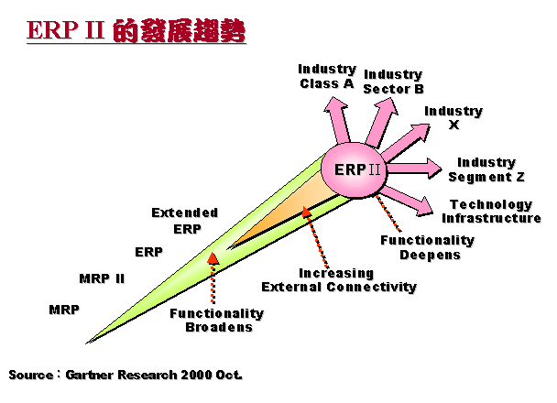

Slide 47
ERPII 應用範圍
(1) ERPII擴大企業資源的規劃與應用範圍
ERP (企業資源規劃)
CRM (Customer Relationship Management 客戶關係管理)
SCM (Supply Chain Management 供應鏈管理)
EC (E Commerce 電子商務)
SEM (Stratagem Execution Management 資訊策略執行管理)
MES (Manufacturing Execution System 製造執行系統)

Slide 48
ERPII 應用範圍 (Cont.)
BI (Business Intelligence 商業智慧)
KM (Knowledge Management 知識管理)
PDM (Product Data Management 產品數據管理)
PLM (Product Lifecycle Management 產品生命週期管理)

Slide 49
ERPII 應用範圍 (Cont.)
(2) ERPII導入加速企業BPR變革的腳步與成效
協助企業流程改造及發展符合現今經濟時代的營運模式，讓企業變革更加輕鬆有效
(3) ERPII加速及擴大了運用網路及IT技術之範疇
ERPII建構於成熟的IT應用技術上， 網際網路的應用整合、平台整合、資料庫、資料倉儲、資料探勘、商業智慧等，在在都離不開IT應用範疇

Slide 50
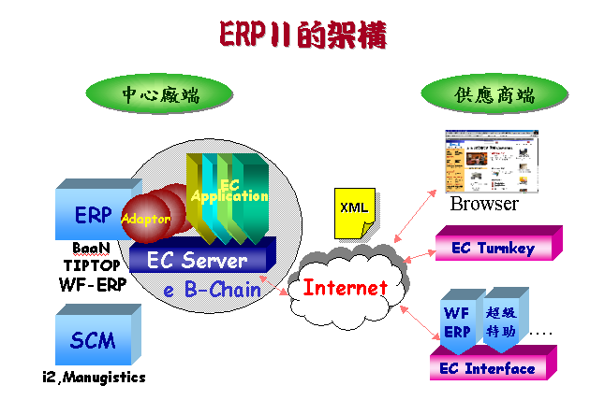

Slide 51
第五階段 RTE 及時企業

Slide 52
RTE 即時企業 (RTE, Real Time Enterprise)
此概念由世界知名的IT諮詢顧問公司Gartner Group提出的。在2002年末，該公司經過大量不同背景、不同學科的分析員長期的調查研究，總結歸納出一個對企業管理必將產生深遠影響的業務概念，即RTE
Gartner Group將其定義為：「能夠通過使用最新資訊，在關鍵商務流程中消除管理和實施中的延遲，從而提高競爭力的企業」
企業必須善用資訊的力量來提升競爭優勢，甚至創造競爭力，甚至可創造商機與獲利。
把資訊當成資產資本來運用，他們甚至預估，好好的運用即時企業觀念可提高獲利10-15%

Slide 53
資訊系統 | MRP | MRP II | ERP | ERP II | RTE
生產模式 | 大量生產 | 多樣少量 | 企業內的資源整合 | 價值鏈的資源整合
需求重點 | 物料品質成本 | 效率 | 速度 | 協同規劃 | 即時
管理重點 | 主要以製造工廠內的物料規劃及管理為重點 | 除物料控管，強調有限產能的規劃及其他生產資源的規劃及控管，著重如何提升生產效率 | 強調企業集團內的資源整合，從單一企業資源延伸至集團內的資源；多廠區的資源整合是重點 | 強調提升企業競爭力的價值鏈程序管理；從客戶端到供應商端，更涵蓋全球運籌經營概念 | 強調如何將靜態的資訊轉換為可創造企業競爭力的知識或資源

Slide 54
21世紀企業資訊化所面臨的挑戰與衝擊
企業接單需要藉助ERP系統的協助
全球運籌管理，營運決勝於分秒必爭中，ERP提供企業營運所需的完整資訊
企業經營重策略，策略執行需要更多的經營成果分析與模擬，資訊科技的應用正逢其時
e化的範圍擴及核心知識
ERP應用的深度及廣度正快速的成長及發展

Slide 55
案例A：ERP與條碼系統的整合
訂單模組
．銷貨作業
採購模組
．採購進貨
．進貨驗收
ERP系統
庫存模組
．庫存異動
製令模組
．領料作業
．託外進貨
．生產入庫
．進貨驗收
BTS
同步平台
盤點模組
．資產盤點
．庫存盤點
製程模組
．製程移轉
．製程移轉驗收

Slide 56
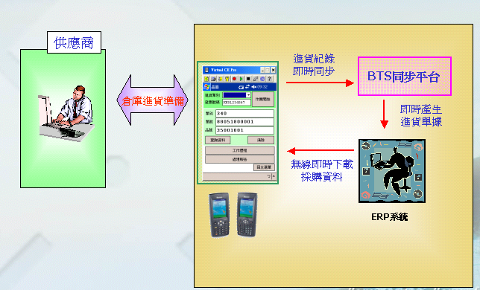

Slide 57
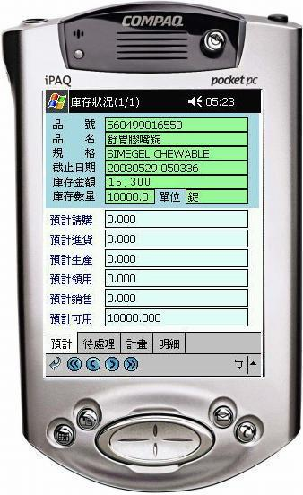
案例B： ERP 與 PDA 整合
基本資料
銷售記錄
客戶資料
品號資料
商品計價
庫存狀況
應收帳款
行程管理
訂單系統
工作日報
訊息傳送
報價建立
訂單建立
系統工具
行銷管理
參數設定
批次傳輸
版本更新
產品知識

Slide 58
案例C：ERP與自動倉儲的整合
資訊流
自動倉儲系統
ERP系統
ERP系統
輸入
成品入庫單
(未確認)-有批號
輸入批號去
對應ERP的
成品入庫單
回寫成品入庫單
為已確認
並入庫存帳
Host
Storage
Table
尚未跟條碼整合，
用傳統編號及批號處理
單別/單號/序號
啟動吊車
物 流
吊車將貨品置入
倉儲中指定庫位
貨品

Slide 59
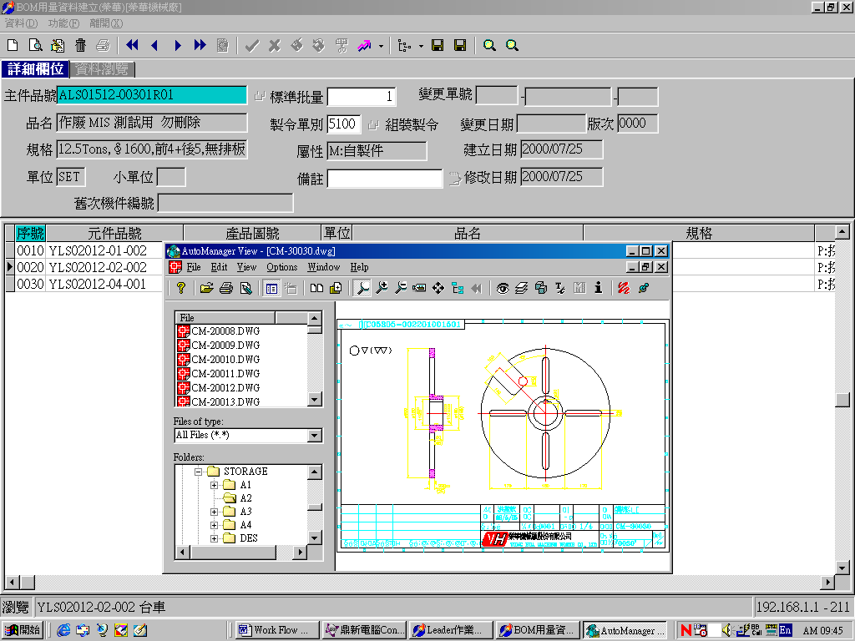
案例D：ERP與CAD的整合

Slide 60
案例E： ERP 與 MES 的整合
ERP系統
MES系統
整 合 界 面
訂 單
製令工單
製令工單
工單下線
領 料 單
生產入庫
生產入庫單
製令工時
成本計算系統

Slide 61
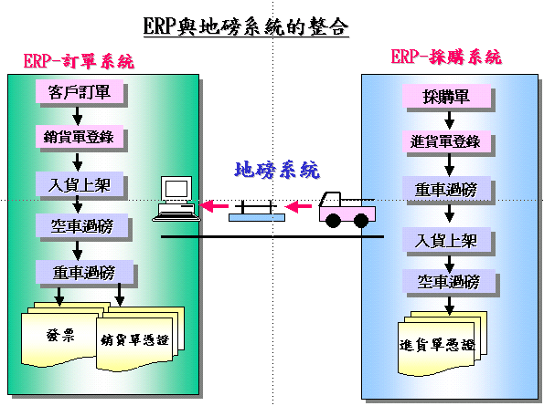
案例F：ERP 與地磅的整合

Slide 62
案例G：ERP 與 APS 的整合
e-Sales
國外客戶下單-Web
電子表單系統
訂單轉發電子表單
回應
APS系統
ATP試算
核准
ERP 訂單系統

Slide 63
內部控制制度
簡單而言，就是一套管理機制，藉由此機制讓組織的運作更有效率，包含組織的分工與授權、作業程序、各項標準及表單、激勵與獎懲辦法等
例如：
客戶打電話詢價時，業務人員應如何填寫報價單，才能使資料完整？報價單需經過哪些程序的授權才能生效？
製造單位有原物料的需求時，應如何通知採購單位進行採購作業？採購作業應如何填寫採購單？又如何進行詢價與議價？與確認採購廠商與價格？

Slide 64
內部控制制度的管理目的
讓流程程序執行有所依歸與遵循，提升行政效率與行政品質
明確定義組織的分工及權責，及程序與組織的關連
作為組織定位及工作組織工作項目之原始依據
作為人員訓練之依據及人員績效考評之來源
人員工作說明書來源及工作負荷評量之依據
明確定義各程序及表單之核決權限 (製表、審查、核准)

Slide 65
九大交易循環
投資循環
銷貨收款循環
研發循環
生產循環
電
環
子
內部控制 與稽核
循
資
融資循環
採購付款循環
理
料
處
固定資產循環
薪工循環

Slide 66
ERP 資訊系統與內部控制的關連
ERP系統常見的控制模式有以下7種類型 ：
一：授權控制 – 新增、修改、刪除、確認、輸出
二：參數設定 –事前有效杜絕風險或控制風險發生的途徑
三：程序管制 – 利用程序來控制監督風險
四：資料控管 – 資料Input/資料切割/資料增修、刪除/Output/資料庫管理
五：即時警示訊息提醒 – 資訊監控或預期報表提示

Slide 67
ERP 資訊系統與內部控制的關連(Cont.)
六：事後差異分析 – 統計報表、異常檢視報表、趨勢分析
七：利用IT技術、網路環境、硬體及技術的控管

Slide 68
本章重點回顧
清楚ERP之演進過程中之五大階段
了解每一演進階段時期之背景
了解每一演進階段之管理重點
企業資訊化所遇到之挑戰與衝擊
ERP系統之導入與應用對企業營運內部控制之關聯

Slide 69
評量測驗
ERPII 階段管理的重點是企業集團內的資源整合，從單一企業資源延伸至集團內的資源，多廠區的資源整合是重點。 □是 □否
否 (ERP階段)
企業資訊系統的發展最新階段是 ERP II 。 □是 □否
否 (RTE即時企業階段)
MRP的理論架構最重要的關鍵是「BOM表」及「前置時間」。 □是 □否
是

Slide 70
評量測驗 (Cont.)
BSC平衡計分卡、DCM需求鏈管理、CRM客戶關係管理…等出現是在ERP階段。 □是 □否
否 (ERPII 階段)
強調如何將靜態的資訊轉換為可創造企業競爭力的知識或資源是RTE(Real Time Enterprise)即時企業的管理重點。 □是 □否
是 (RTE即時企業階段)

Slide 71
評量測驗 (Cont.)
有關MRP產生的需求計畫，以下描述何者為非： A) 需求計畫的時間推算是以製造或採購的前置時間為依據 B) 需求計畫的假設前題是製造產能無限 C) 需求計畫產生後，可以清楚的知道每一需求計畫來源訂單為何 D) 需求計畫指的是需求時間點的淨需求
C (MRP無法知道每一需求計劃之來源訂單)

Slide 72
評量測驗 (Cont.)
ERPⅡ的理念是由誰來提出： A) IBM B) 微軟 C) Garter Group Inc. D) 鼎新電腦
C

Slide 73
評量測驗 (Cont.)
以下針對ERP的描述何者為非： A) ERP的基礎架構是MRPⅡ B) ERP的範疇包含SCM供應鏈管理 C) ERP的範疇不包含CRM模組 D) ERP的發展穩定後將朝ERPⅡ邁進
B

